Slide 1
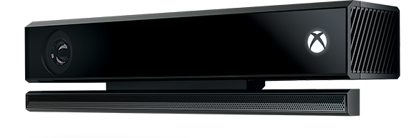
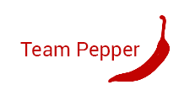
VOORTGANG ONDERZOEK PEPPER

Slide 2
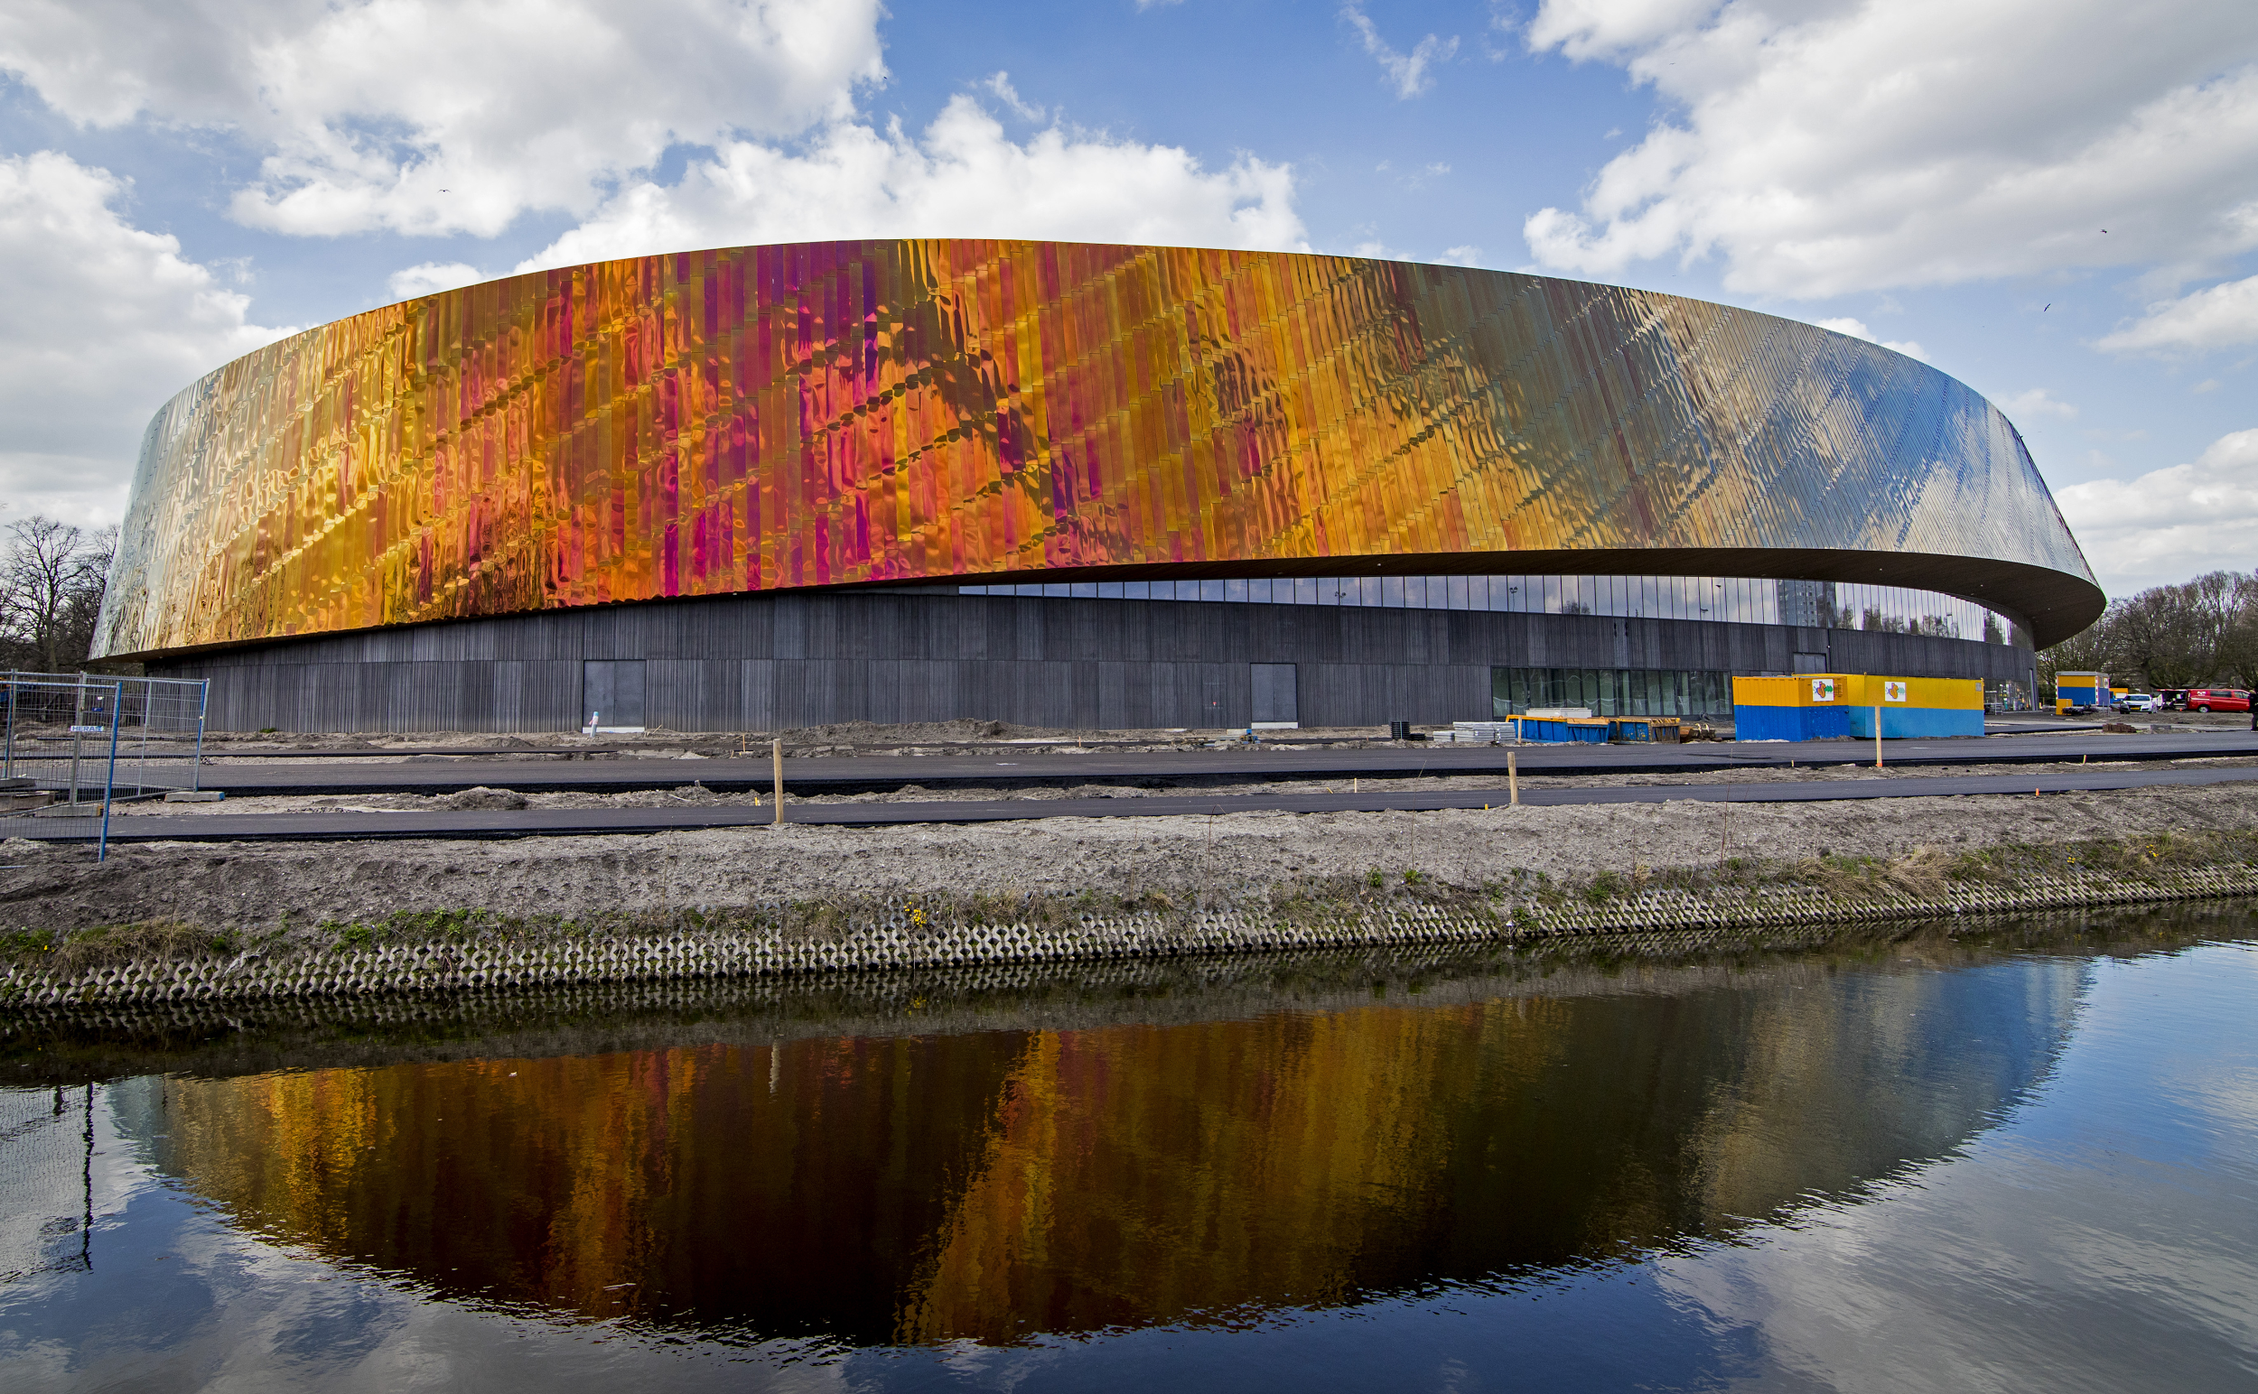
Bezoek Haagse Hogeschool Campus Zuiderpark
Opnames HHs Campus Zuiderpark
19 sporters opgenomen
11 met schouderblessure
Notes:
Deze week: voorbereidingen getroffen voor afspraak op HHs Campus Zuiderpark
19 personen (11 schouderklachten, 8 geen schouderklachten)
Mensen precies weten wat ze hadden. En ook mensen die wel wisten dat ze pijn hadden, maar niet waarom.
Bijna allemaal sporters
1 Concierge
Sporters maken vloeiendere bewegingen; grotere hoeken. En veel meer kans op een schouderblessure. Dit is interessant voor onze database.

Slide 3

Nieuwe opnames
Hogeschool brede mail
Patiënten in Bergman kliniek met een frozen shoulder
Nieuw contactpersoon via Jan Dirk
Notes:
Hogeschool brede mail eruit sturen voor mensen met schouderklachten
Mogelijk opnames maken van patiënten met een frozen shoulder in Bergman clinics. Dit is via de fysio in het Zuiderpark
Jan Dirk tips gekregen om via een nieuwe contactpersoon om informatie te krijgen. Om nieuwe opnames te maken.

Slide 4
Hans de Vreught
Nieuwe begeleider
Tony
Docent HBO-ICT
Notes:
Nieuwe begeleider
Tony zal wegens priveredenen minder aanwezig zijn. Hans de Vreught zal een gedeelte van Tony’s taken als begeleider op zich nemen. Hans de Vreught is docent bij de opleiding HBO-ICT. Heeft achtergrond in wetenschappelijk onderzoek en zal zich voornamelijk richten op het begeleiden naar een publicatie van ons onderzoek.

Slide 5
Treintje
Packages gemaakt van jupyter-code.
Design verder uitgewerkt
Notes:
Er is nu een apart project opgezet waarin . Laura’s roteer programma zit er in. Thijs zijn code moet nog naar gekeken worden.
We zijn bezig met het optimaliseren van sommige dingetjes. Het is of niet netjes geschreven of het kan efficiënter.
Verder zijn er heel veel dingen die wij maar 1 keer hoeven te bereken, die huidig nog elke keer opnieuw berekend worden.
Correlaties berekenen.

Slide 6
Vragen

